Slide 1
应用综合实验 · 课程项目
SocialSim
社交网络拟真平台
水军模拟 · 多模态审核 · AI 攻防实验
西北工业大学 · 光电与智能研究院 · 2026

Slide 2
题目与要求
课程要求 3 人小组完成，交付代码、报告、PPT 与演示视频
• 基本功能：水军账号功能；长/短视频解析与不良内容监测
• 扩展功能：结合 AI Security 对抗实例，做文本/图片/视频攻防
• 加分项：软件著作权、算法创新
• 课件参考：社交平台图像保护（加载—编辑—对抗—分享）
我们的定位
一个能跑、能演、能讲清楚的原型：
平台是载体，内容审核与攻防对比是重点。

Slide 3
系统架构
单仓库、单端口交付；模型本地训练与推理，断网可演示
Vue3 + ECharts
信息流 / 管理后台
FastAPI
JWT / 审核 / 调度
SQLite + 本地媒体
业务与实验记录
文本：TF-IDF + LR
关键词 / 归一化
图像：小型 CNN
干净 / 对抗训练
视频：抽帧 + 聚合
1fps / 0.4s

Slide 4
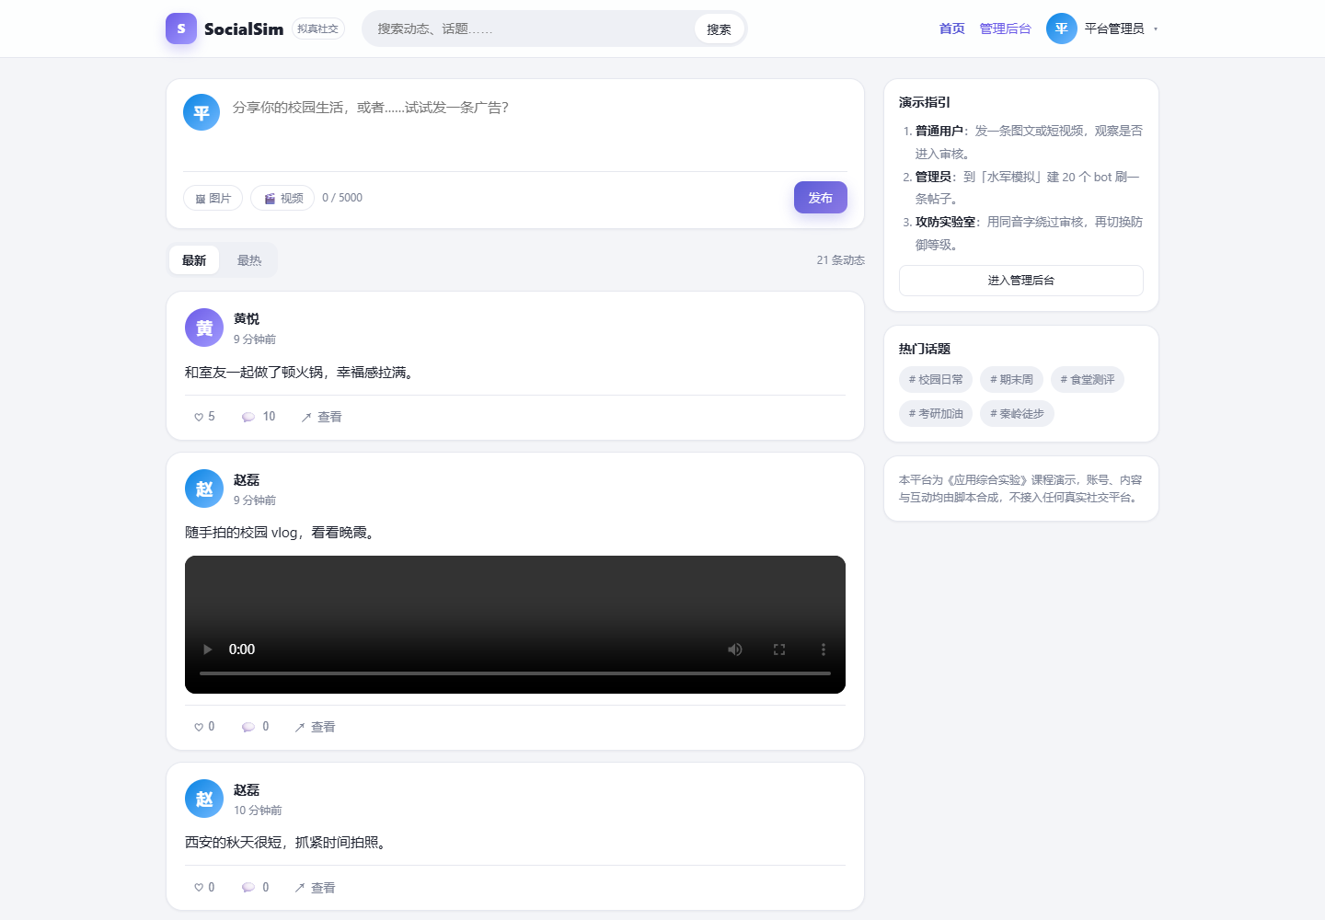
社交平台：拟真的产品形态
注册登录、图文/短视频、信息流、点赞评论关注、搜索、主页
• 信息流：最新 / 最热 / 搜索
• 发帖：文字 + 图片 / 短视频上传
• 互动：点赞、评论、关注
• 审核状态：通过 / 待审 / 未通过
• 演示账号：普通用户与管理员

Slide 5
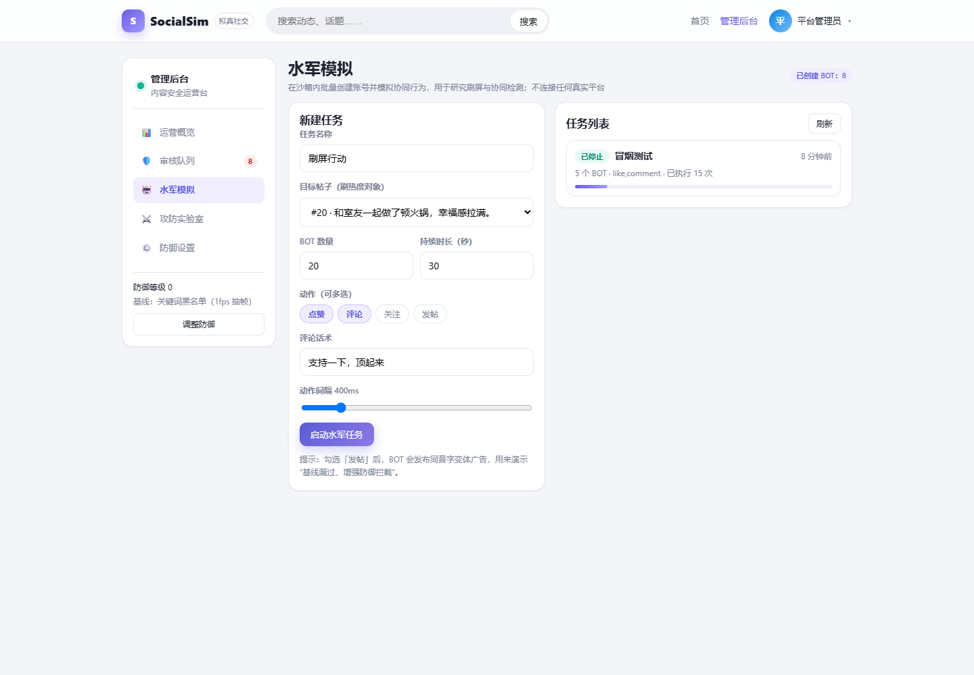
水军模拟：协同行为可编排、可观察
批量建号、四种动作、任务进度与刷屏曲线
• 账号池：自动补齐 BOT，人设与资料
• 动作：点赞 / 评论 / 关注 / 发帖
• 编排：目标帖子、数量、间隔、时长
• 观测：执行次数、1 秒桶时间曲线
• 话术：同音字变体，用于攻防联动

Slide 6
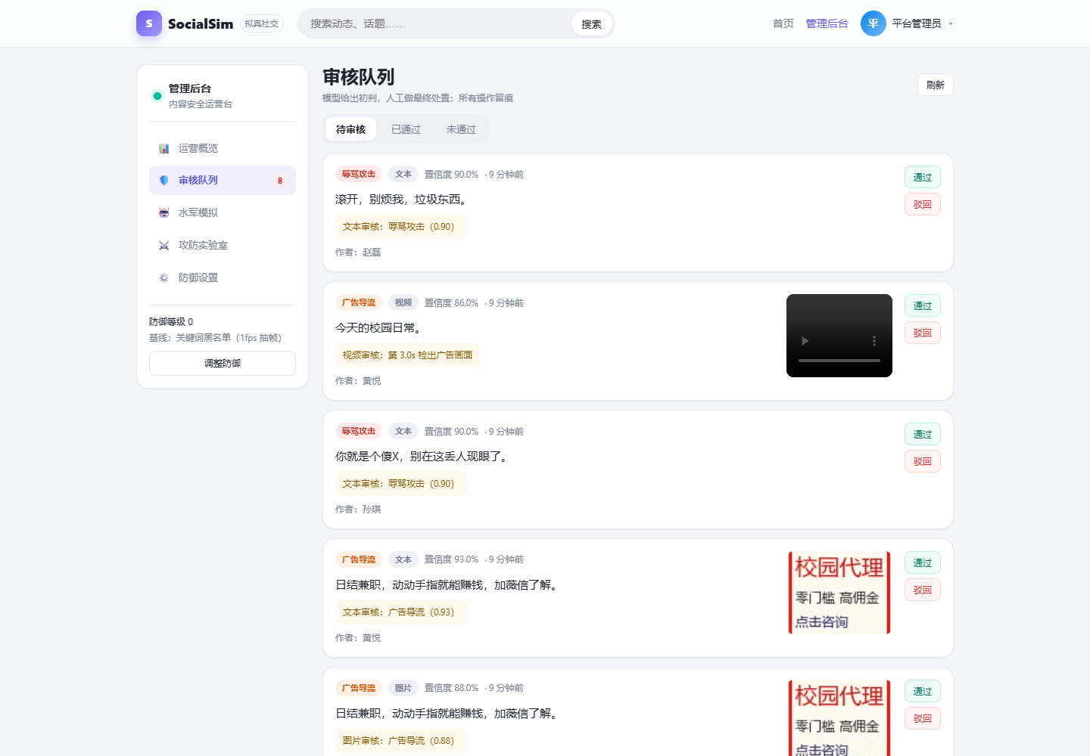
内容审核：三模态流水线
模型初判 + 人工复核；每次处置留痕
• 文本：关键词 → 归一化 → 分类模型
• 图片：CNN 识别广告图 / 二维码
• 视频：抽帧 + 时序聚合，定位秒级区间
• 队列：模态、标签、置信度、理由
• 处置：通过 / 驳回，联动信息流

Slide 7
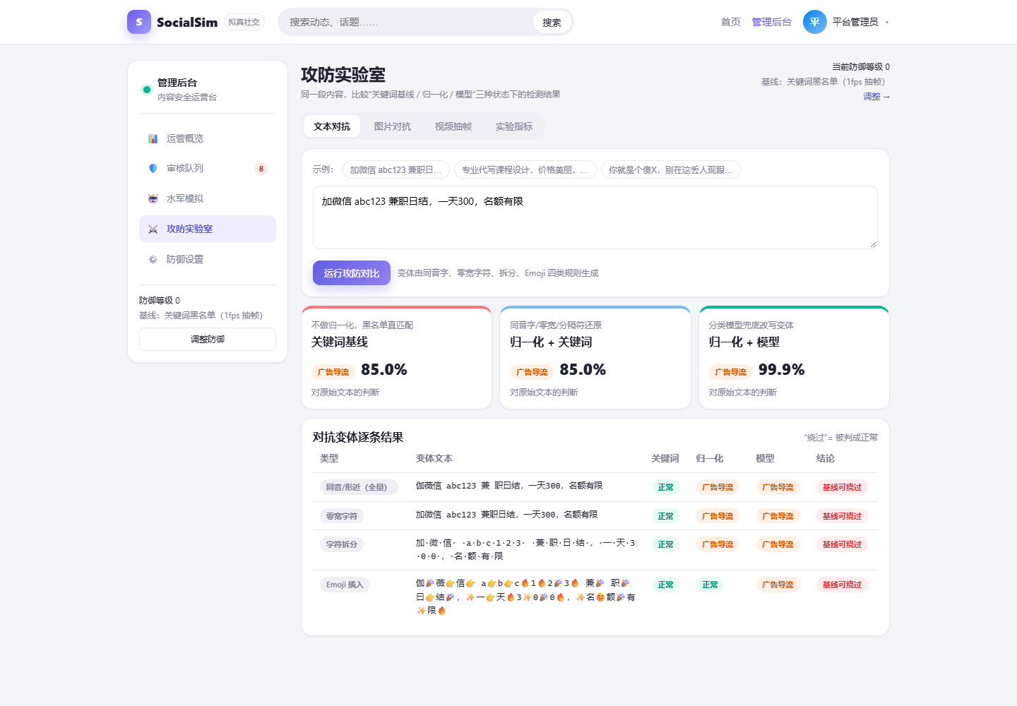
文本攻防：同音字、零宽、拆分、Emoji
同一段广告，在三种防线下的判定结果
• 关键词基线：同音字绕过率 85.2%
• 归一化：同音 0%，零宽 9.4%，拆分 25%
• 分类模型：四类变体均为 0%
• Emoji 变体：归一化仍漏 88.3%，模型可拦

Slide 8
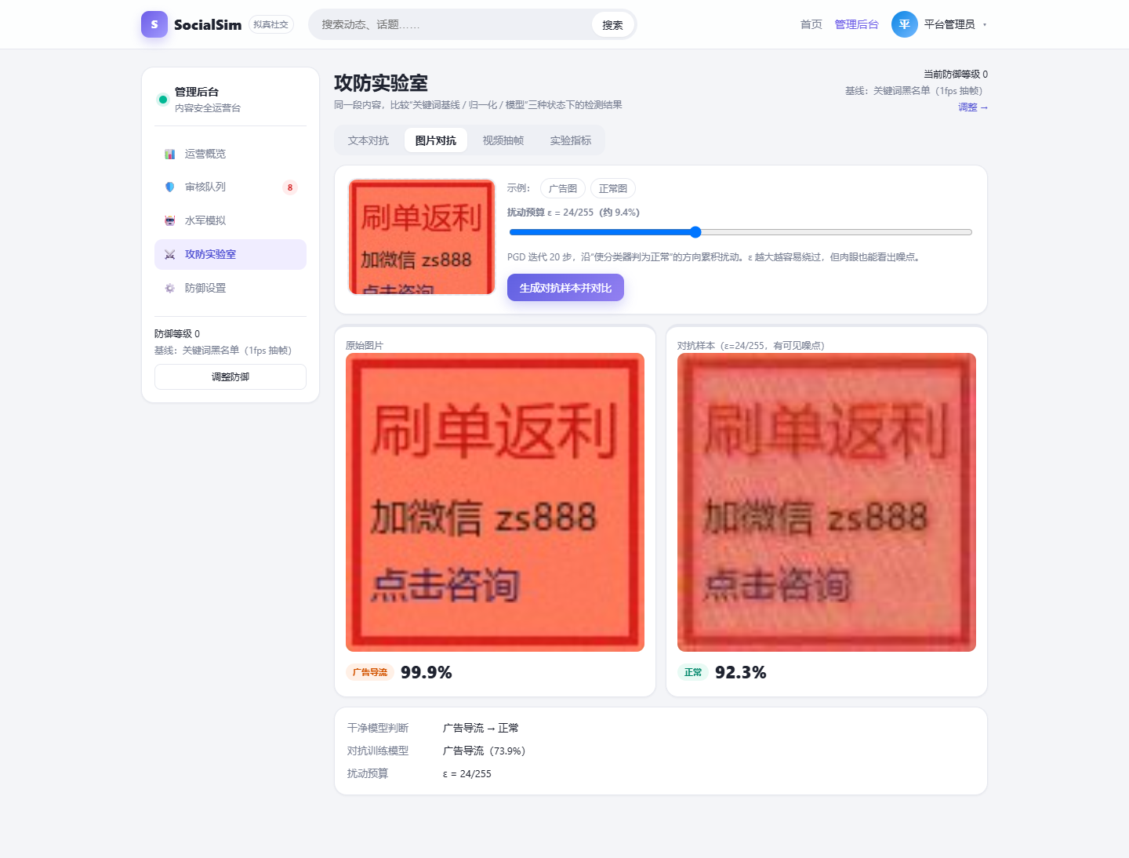
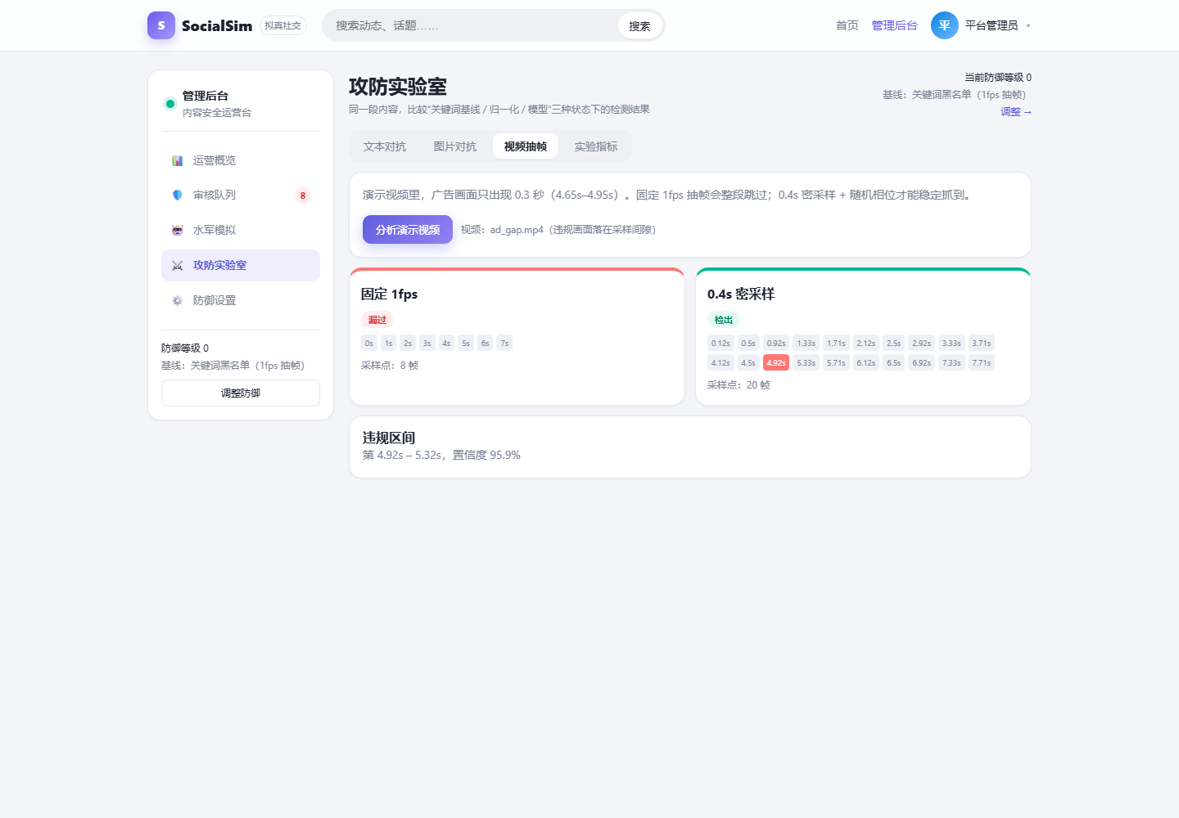
图像与视频：像素扰动与采样间隙
PGD 让广告图被判为正常；1fps 漏掉 0.3 秒广告
PGD ε=24/255：攻击成功率 50% → 对抗训练 3.3%
1fps 漏检；0.4s 密采样检出率 72.5%

Slide 9
实验结果
合成数据、同分布测试；数字由脚本实际跑出
模块 | 指标 | 结果
文本 | 关键词 / 归一化 / 模型 准确率 | 83.3% / 93.7% / 100%
文本 | 同音字绕过率（三级防线） | 85.2% / 0% / 0%
图像 | PGD 攻击成功率（干净 / 对抗训练） | 50.0% / 3.3%
视频 | 1fps 漏检 → 0.4s 检出率 | 漏检 / 72.5%
系统 | 单元测试 / 冒烟测试 | 9/9 / 11/11

Slide 10
演示流程
5 分钟讲完：正常使用 → 水军 → 审核 → 攻击 → 防御
01
正常使用
发帖、刷 feed、点赞评论
02
水军刷屏
20 个 BOT 点赞评论，看曲线
03
审核拦截
队列理由、置信度、通过/驳回
04
攻击绕过
同音字、PGD、1fps 采样间隙
05
防御升级
切到等级 2，重跑攻击看数据

Slide 11
总结与改进
完成了课程要求的基本功能与主要扩展功能
• 平台：图文/短视频 + 完整互动
• 水军：批量建号、协同动作、可视化
• 审核：文本/图片/视频三模态
• 攻防：3 类攻击 + 3 类防御 + 量化
• 测试：9 单元 + 11 冒烟 + 8 页面无报错
• 数据为合成、同分布，指标偏乐观
• 后续：RoBERTa/CLIP、真实数据跨域测试
• 后续：对抗贴纸、语音对抗、推荐投毒
• 后续：水军协同检测算法（图 + 时序）

Slide 12
谢谢，请老师和同学提问
SocialSim · 源代码与实验数据见仓库

